Slide 1
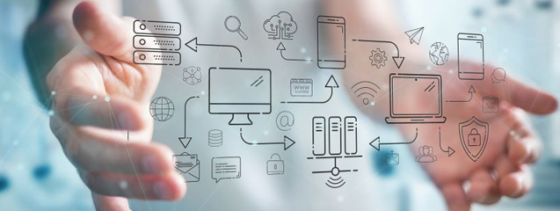
DESAFÍOS TECNOLÓGICOS PARA EL ESTADO DE BIENESTAR
Dra. juana e. Suárez Conejero

Slide 2
4 PARTES
1. Las TIC como estructuras de poder
2. El tecnocapitalismo y sus consecuencias
3. Las redes sociales ¿nuevos espacios de lucha?
4. Otros desafíos para el Estado de Bienestar

Slide 3
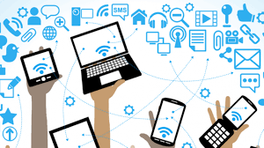
PARTE 1
Las TIC como estructuraS de poder

Slide 4
LAS TIC COMO ESTRUCTURAS DE PODER
¿QUÉ SON?
Las Tecnologías de la Información y las Comunicaciones (TIC) son el conjunto de herramientas que permiten producir, almacenar, procesar y transmitir información, así como facilitar la comunicación entre personas e instituciones.
Son el conjunto de infraestructuras digitales que hacen posible la circulación masiva de información y la coordinación de actividades sociales a distancia.

Slide 5
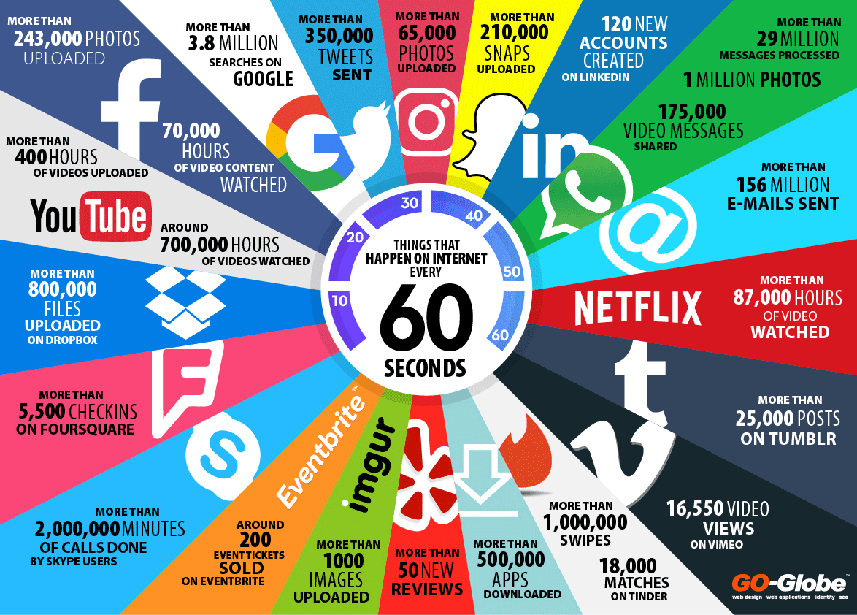

Slide 6
LAS TIC COMO ESTRUCTURAS DE PODER
No son herramientas neutrales.
Son parte de la organización del poder en la sociedad contemporánea.
Son infraestructura al servicio del poder, no solo instrumentos.

Slide 7
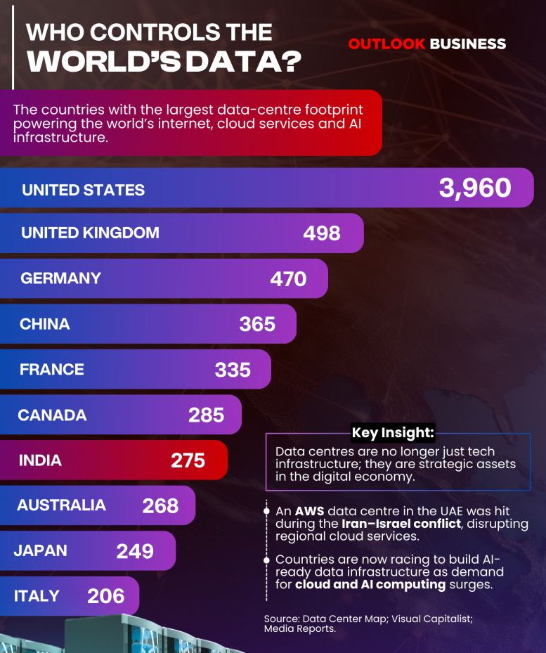
LAS TIC COMO ESTRUCTURAS DE PODER
El ecosistema digital está dominado por grandes corporaciones tecnológicas situadas en unos pocos países.
Alta concentración de capital, datos y capacidad de influencia.

Slide 8
LAS TIC COMO ESTRUCTURAS DE PODER
Estas empresas controlan:
plataformas de comunicación
infraestructura (nube, software)
flujos de información
Es decir, controlan las condiciones en que ocurre lo social

Slide 9
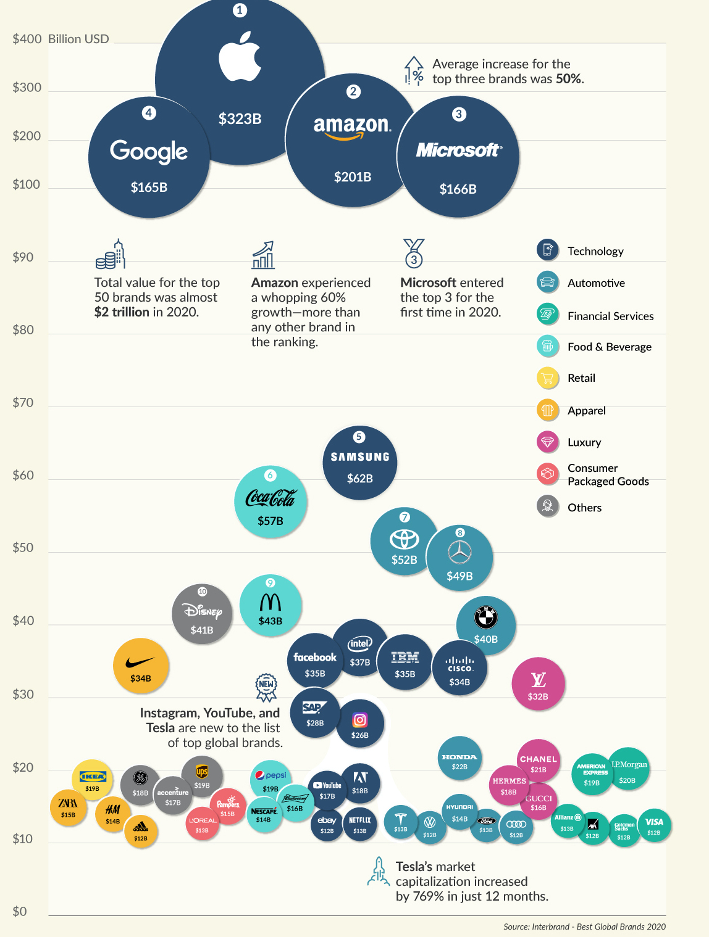
LAS TIC COMO ESTRUCTURAS DE PODER
Su modelo de negocio se basa en la lógica de la rentabilidad.
Por lo que el conflicto social se vuelve funcional al capital digital.

Slide 10
LAS TIC COMO ESTRUCTURAS DE PODER
Los países quedan frente a la Big Tech en una relación de dependencia tecnológica que puede lacerar su soberanía.
Uso de sus recursos naturales
Infraestructura en manos privadas
Nube, software, servicios son externos a los Estados
Riesgo de colonialismo digital

Slide 11
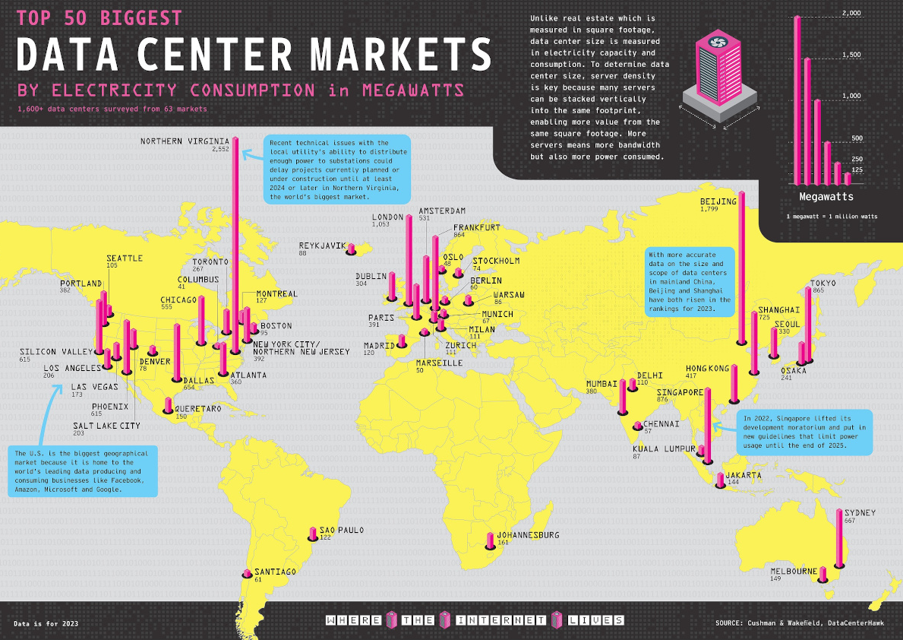

Slide 12
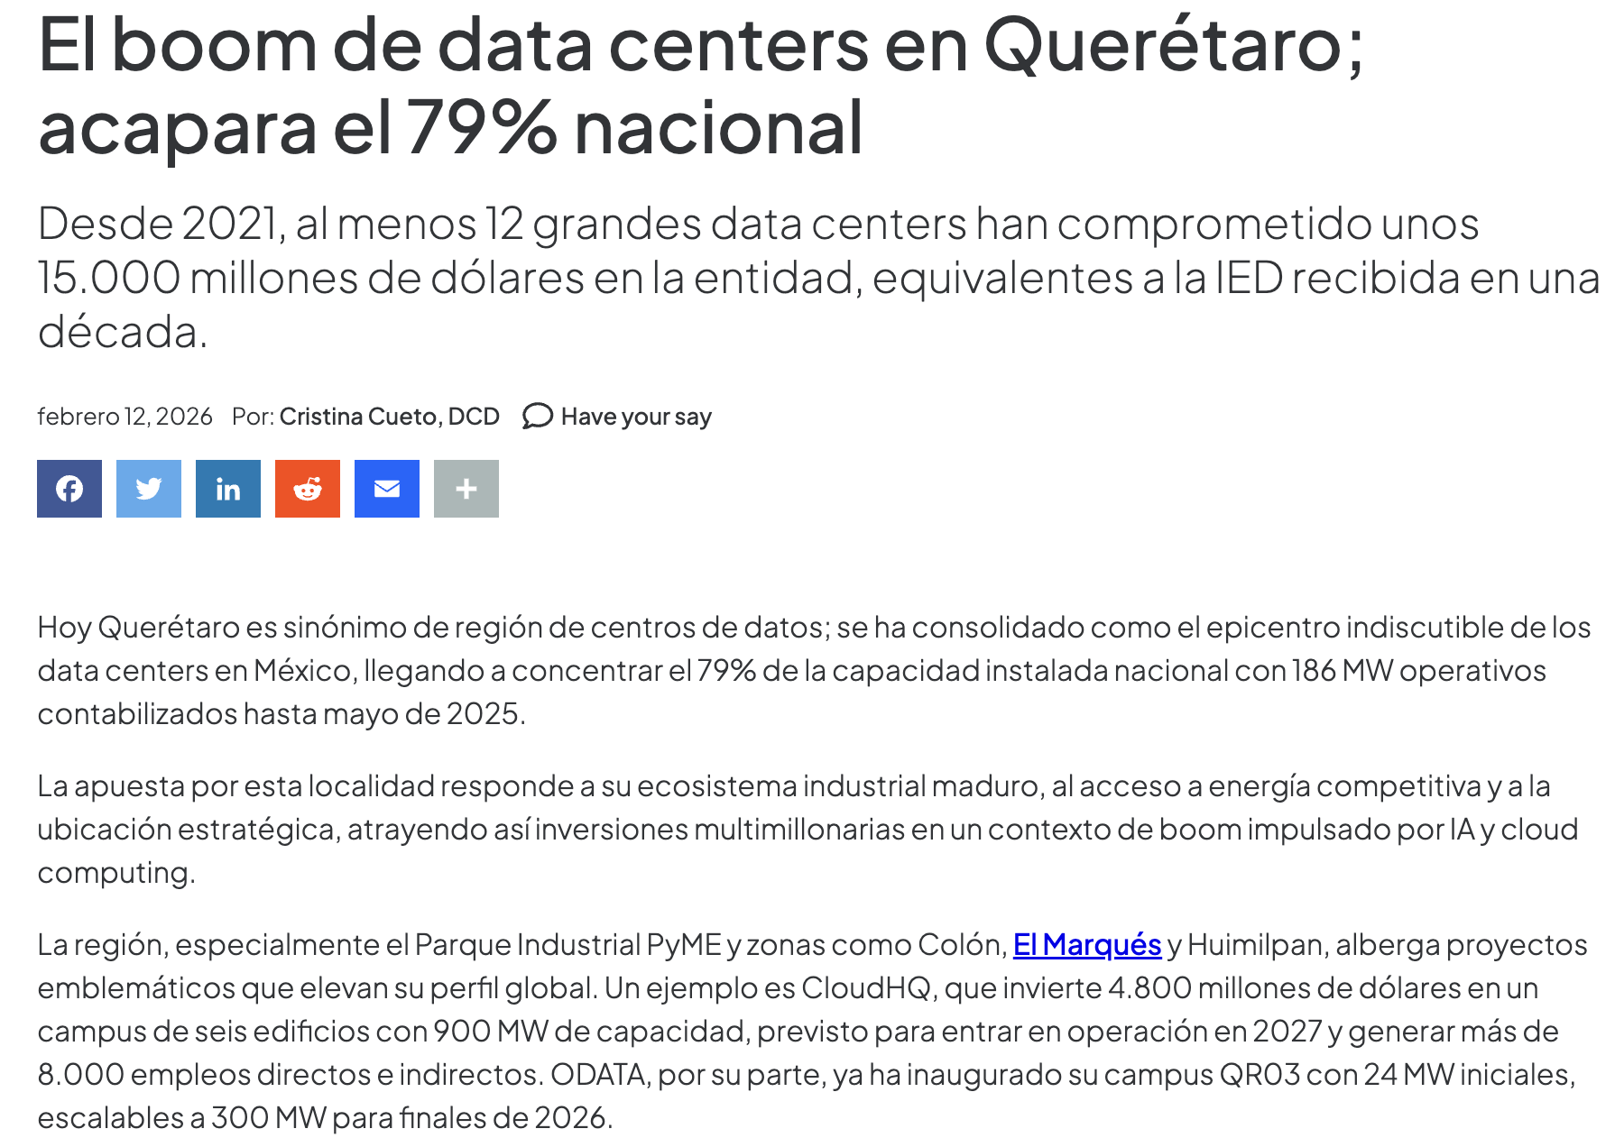
En Querétaro, por ejemplo, están las 4 grandes plataformas globales de nube:
Microsoft
Amazon
Google
Oracle

Slide 13
LAS TIC COMO ESTRUCTURAS DE PODER
Los datos se convierten en un recurso estratégico. Su acumulación genera asimetrías de poder.
El Estado opera sobre infraestructuras que no controla. Quien concentra los datos, concentra la capacidad de decisión.
Lo que conlleva a que haya una dependencia estructural creciente del poder público frente a la Big Tech.

Slide 14
LAS TIC COMO ESTRUCTURAS DE PODER
Por ejemplo: Data en salud y seguridad social del ISSSTE.
Interoperabilidad (gran reto).
¿Es un bien público?
¿Es una mercancía privada?
¿A quién pertenecen los datos?
El "Oro" de los datos: Los datos sanitarios son considerados un activo comercial valioso.
Además de los que se producen en clínicas y hospitales, la información proviene de aplicaciones móviles, smartwatches y redes sociales.

Slide 15
LAS TIC COMO ESTRUCTURAS DE PODER
Otra arista son los algoritmos. Porque organizan y determinan:
visibilidad
relevancia
grado de circulación de la información
No solo distribuyen contenidos, sino que reconfiguran la realidad social según los intereses de las empresas tecnológicas.

Slide 16
LAS TIC COMO ESTRUCTURAS DE PODER
Algoritmos y hegemonía cultural
Amplifican conflicto y polarización
Construyen sentido común
No son neutrales
Los algoritmos funcionan como aparatos privados de hegemonía cultural en el sentido de Gramsci.

Slide 17
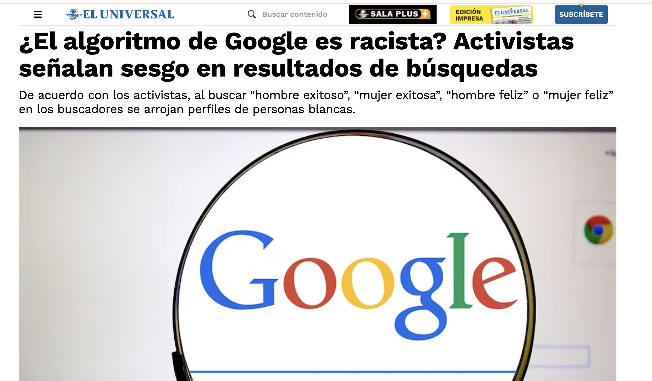

Slide 18
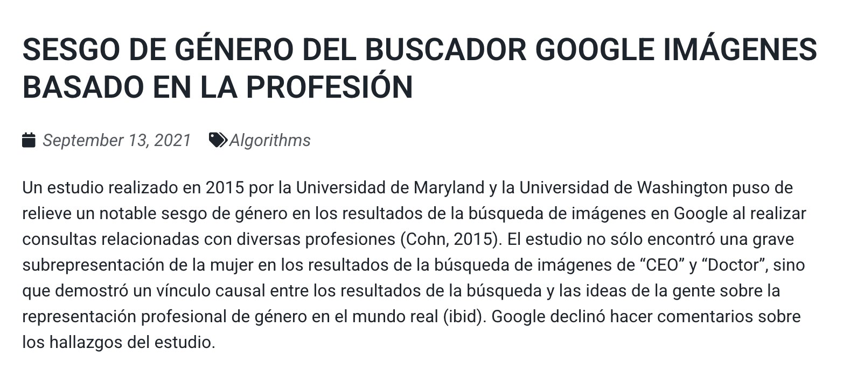

Slide 19
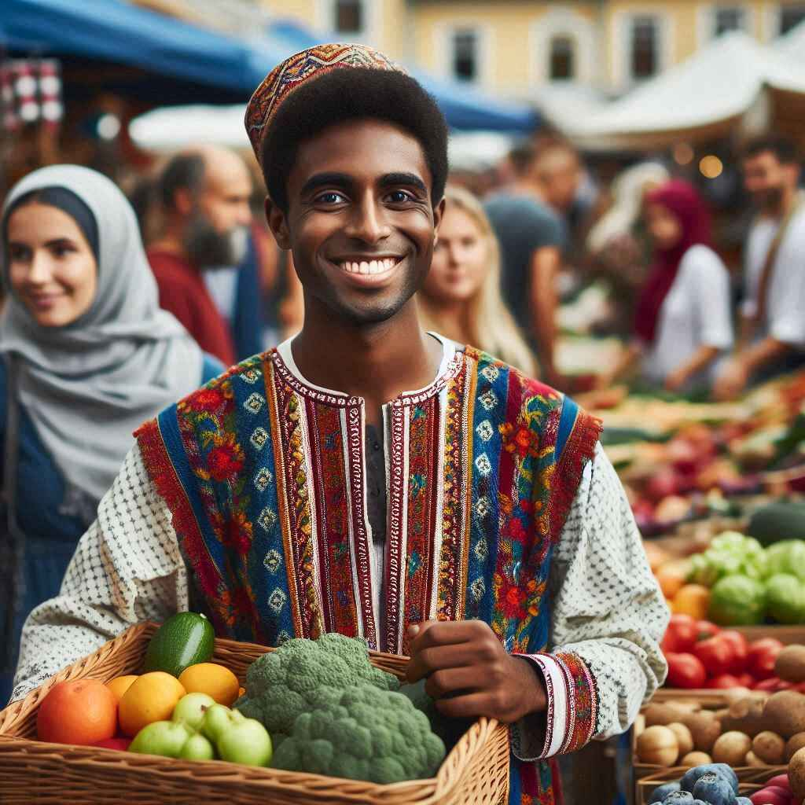


Slide 20
LAS TIC COMO ESTRUCTURAS DE PODER
Conclusión:
Concentración corporativa del capital tecnológico
Dependencia de los Estados de la Big Tech
Control de datos y algoritmos
NUEVA ARQUITECTURA DEL PODER

Slide 21
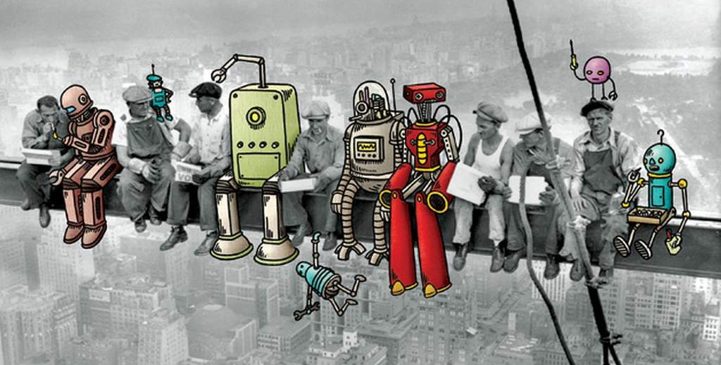
PARTE 2
El tecnocapitalismo y sus consecuencias

Slide 22
EL TECNOCAPITALISMO
Las tecnologías pueden parecer neutrales.
El uso de la tecnología no
Toda tecnología ha estado históricamente vinculada a:
• formas de producción
• relaciones de poder

Slide 23
EL TECNOCAPITALISMO
Lo nuevo no es la relación entre las tecnologías y el Estado.
• Antes: Apoyaban procesos productivos y de servicios
• Hoy: Organizan la vida social y el capital financiero
No es un cambio simple.
La Big Tech ya no solo domina a través del mercado productivo, sino a través de toda una arquitectura digital que organiza la vida cotidiana.

Slide 24
EL TECNOCAPITALISMO
Las tecnologías pasan de ser medios de producción a ser infraestructuras de la vida social
Porque ya no solo producen bienes. Producen:
• interacciones
• comunicaciones
• subjetividades

Slide 25
EL TECNOCAPITALISMO
El capital ya no se limita a la fábrica, al proceso productivo o especulativo.
Ahora también extrae valor de:
• las emociones
• las relaciones sociales
• el tiempo
La vida en sí misma entra en el circuito de acumulación del capital.

Slide 26
EL TECNOCAPITALISMO
Los datos son una nueva forma de extracción de valor para el capital.
• No se extraen solo recursos naturales o trabajo
• Se extraen datos personales y de comportamiento
Podemos hablar de una nueva forma de explotación: extracción informacional.
Y de una nueva fase de acumulación del capital.
PODER MATERIAL (ECONÓMICO) + PODER SIMBÓLICO Y CULTURAL

Slide 27
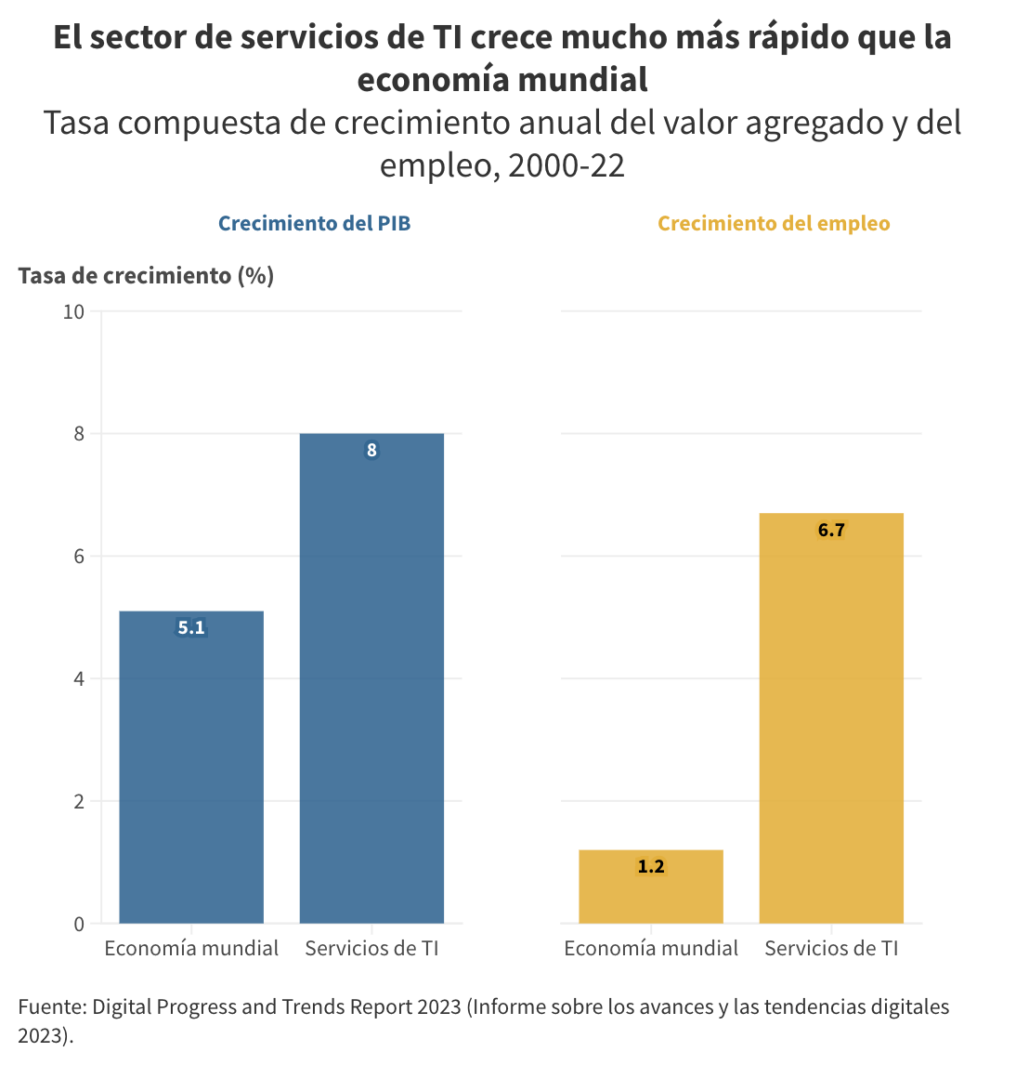

Slide 28
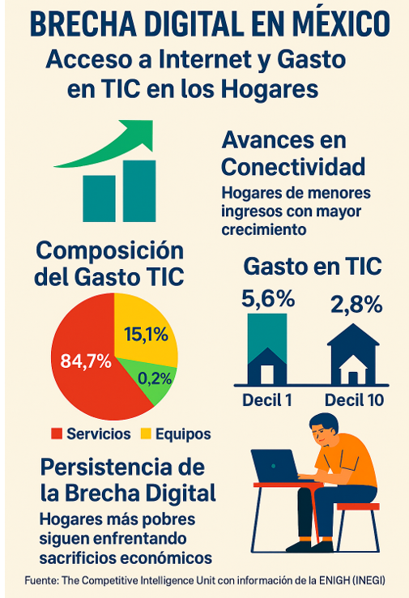
SUS CONSECUENCIAS
Desigualdad digital: ¿quién queda dentro y quién fuera?
Acceso desigual a Internet, dispositivos y alfabetización digital.
Diferencias urbano-rural, socioeconómicas y etáreas
La digitalización puede redefinir el acceso a derechos.

Slide 29
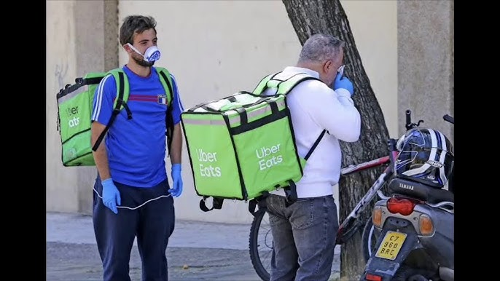
SUS CONSECUENCIAS
Se produce una reconfiguración del trabajo y de la explotación
Trabajo fragmentado, invisible, precarizado
Difuminación entre tiempo de trabajo y vida
Autoexplotación
Espacio urbano como oficina precaria.
La explotación se vuelve más difusa, pero más extendida

Slide 30
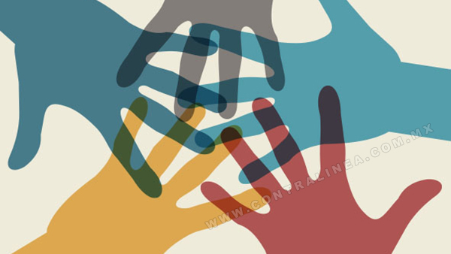
SUS CONSECUENCIAS
Individualización y erosión de lo colectivo.
Debilitamiento de identidades colectivas.
Crisis de la solidaridad.
Sin comunidad, es dificil construir un Estado de Bienestar.

Slide 31
SUS CONSECUENCIAS
Y lo que es peor: la disputa por la mente. Guerra neocortical, en palabras de Roitman
BAJO ALGUNOS PRINCIPIOS
Saturación, velocidad, emocionalidad.
Producción de miedo, ansiedad, indignación.
Ya no se domina solo el territorio, sino que se busca dominar la percepción de la realidad.

Slide 32
SUS CONSECUENCIAS
La IA empeora este escenario con las deepfake
Son contenidos audiovisuales manipulados mediante IA (principalmente técnicas de aprendizaje profundo llamadas deep learning) que permiten hacer que una persona parezca decir o hacer algo que nunca ocurrió en la realidad.
Ejemplo:
En enero de 2024, votantes de New Hampshire recibieron llamadas automatizadas (robocalls) con una voz que imitaba al presidente Joe Biden. En el mensaje, “Biden” les decía que no fueran a votar en las primarias, sugiriendo que guardaran su voto para la elección general.

Slide 33
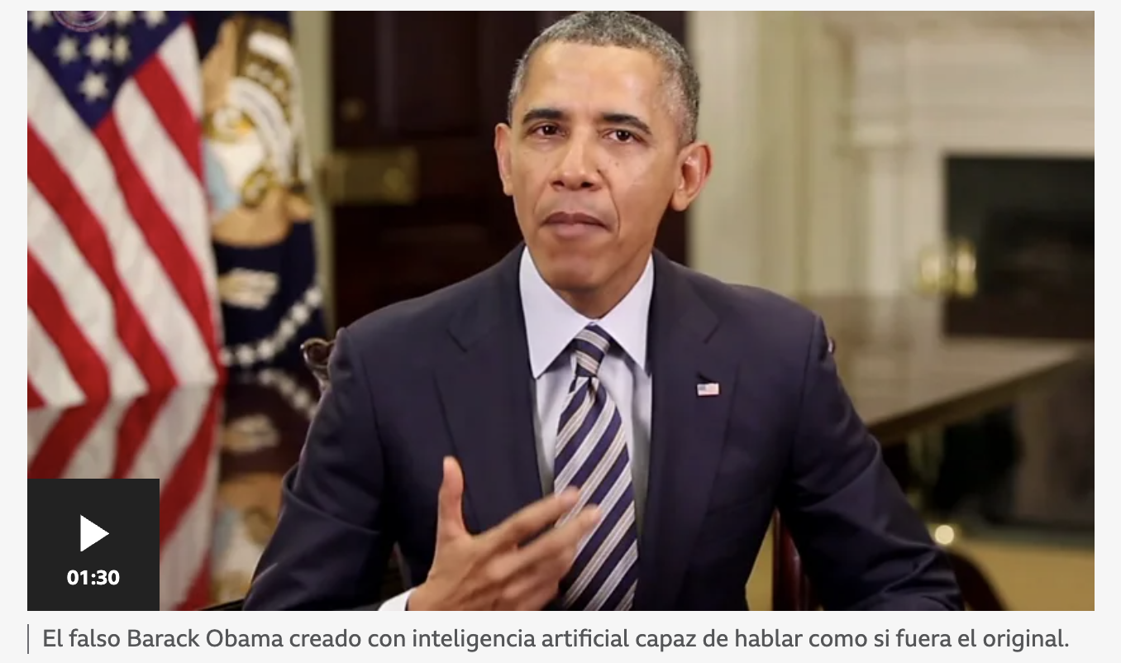
SUS CONSECUENCIAS

Slide 34
SUS CONSECUENCIAS
Algunos datos del colapso de la evidencia:
Solo 30% de las personas identifica correctamente deepfakes
Solo 0.1% de las personas logra detectar todos los casos
61% de las personas consideran la desinformación con IA su principal preocupación
71% teme manipulación electoral con deepfakes
70% no sabe distinguir voces reales de generadas por IA
Fraudes con deepfakes crecieron 3000% en 2024
En 2025 el 27% de deepfakes eran contenido político
DATOS tomados DE: deepstrike.io

Slide 35
SUS CONSECUENCIAS
Los deepfakes no solo engañan: destruyen la noción misma de evidencia.
Históricamente: la imagen y el video eran pruebas.
Hoy: cualquier evidencia puede ser cuestionada como fake (incluso si es real). No solo importa lo falso, lo verdadero también pierde credibilidad.
Ejemplos:
Un video real de corrupción puede ser desestimado como deepfake.
Un audio falso puede detonar crisis políticas o sociales.

Slide 36
SUS CONSECUENCIAS
La IA tampoco es neutral: quien entrena los modelos controla qué historia se recuerda, cómo y para qué.
¿Qué archivos se digitalizan para la IA?
¿Qué idiomas predominan?
¿Qué narrativas quedan fuera?
Esto genera:
Sesgos geopolíticos y reforzamiento de visiones dominantes
Invisibilización de historias locales o populares
El tecnocapitalismo no solo precariza el trabajo, también coloniza la memoria histórica.

Slide 37
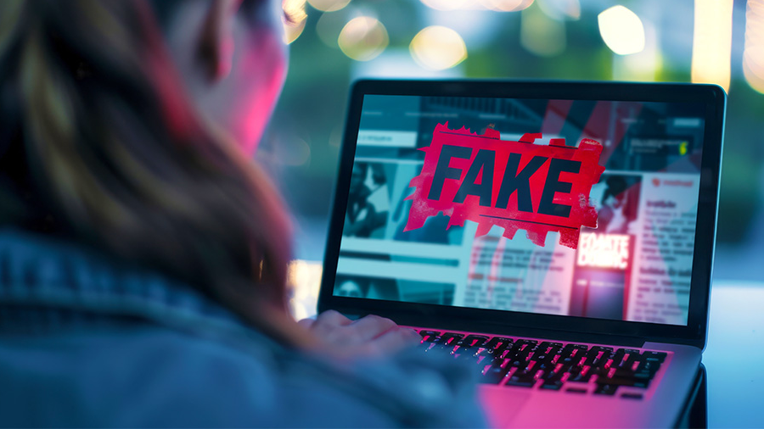
SUS CONSECUENCIAS
Verdad y sentido común están en entredicho.
Fake news, desinformación, deepfakes.
Relativización de la verdad.
Fragmentación de lo público.
Sin verdad compartida, no hay posibilidad de lo común.

Slide 38
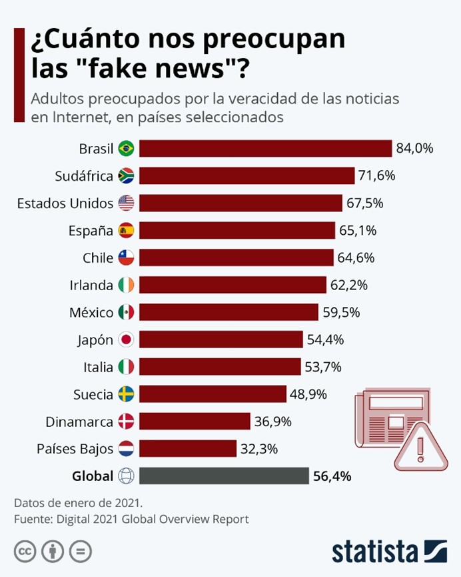
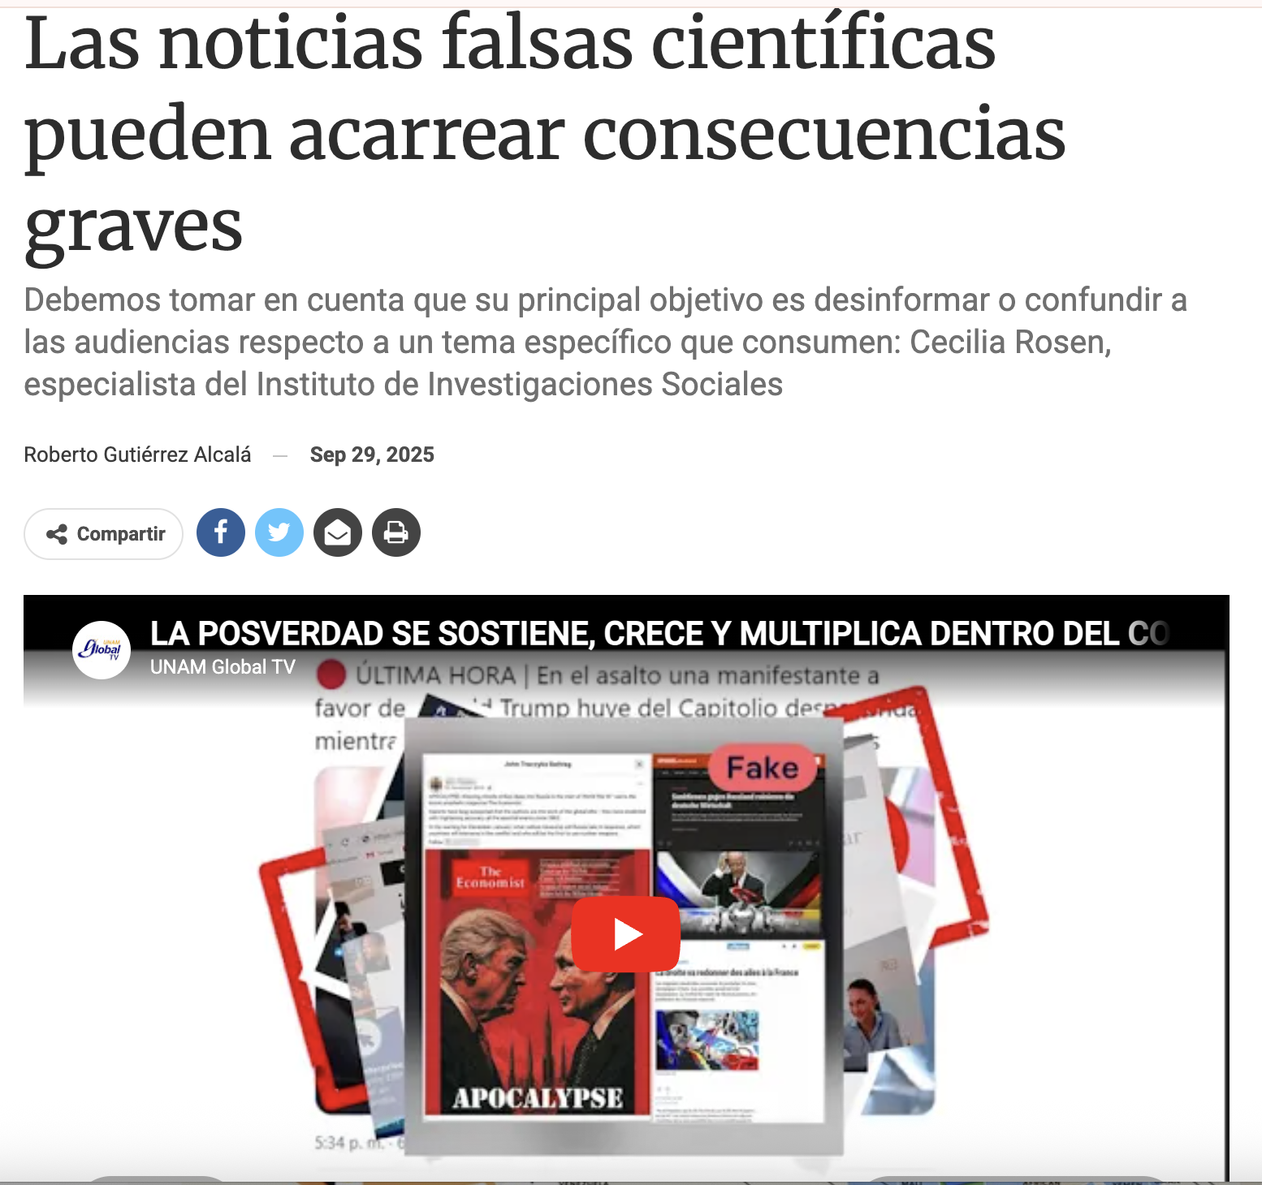

Slide 39
SUS CONSECUENCIAS
NOS PREOCUPAMOS, PERO ¿CUÁNTO USAMOS LAS TECNOLOGÍAS?
El tiempo diario dedicado a Internet fue estimado en 6 horas con 37 minutos.
En México, el tiempo diario dedicado a Internet fue estimado en 8 horas con 7 minutos.
El teléfono celular es el principal dispositivo para acceder a Internet (92.3%). En México (95.9%) y, en promedio, a través del teléfono los usuarios de Internet en México dedican 4 horas con 32 minutos diarios.
DATOS: 2023: Global Overview Report.

Slide 40
SUS CONSECUENCIAS
NOS PREOCUPAMOS, PERO ¿PARA QUÉ USAMOS LAS TECNOLOGÍAS?
Respuestas a la pregunta “Razones para usar Internet”
1.- Encontrar información
2.- Mantenerme en contacto con amigos y familiares
3.- Mantenerme actualizado sobre noticias y eventos
4.- Ver videos, espectáculos de televisión y películas
5.- Investigar cómo hacer cosas.
DATOS: 2023: Global Overview Report.

Slide 41
SUS CONSECUENCIAS
Y ENTONCES NOS TENEMOS QUE PLANTEAR UNA PREGUNTA FUNDAMENTAL:
¿BAJO QUÉ CONDICIONES Y CON QUIÉNES ESTAMOS CONSTRUYENDO EL ESTADO DE BIENESTAR HOY?
Crisis del pensamiento crítico
Saturación informativa, velocidad, fragmentación.
Predominio de lo emocional sobre lo racional.
Dificultad para verificar, sostener atención y pensar en complejidad.
Entorno donde es difícil distinguir entre lo verdadero y lo falso

Slide 42
SUS CONSECUENCIAS
¿BAJO QUÉ CONDICIONES Y CON QUIÉNES ESTAMOS CONSTRUYENDO EL ESTADO DE BIENESTAR HOY?
Economía de la distracción permanente.
Imposibilidad de sostener procesos largos de reflexión.
Consumo de información en formatos breves, descontextualizados.

Slide 43
SUS CONSECUENCIAS
¿BAJO QUÉ CONDICIONES Y CON QUIÉNES ESTAMOS CONSTRUYENDO EL ESTADO DE BIENESTAR HOY?
Fragmentación del conocimiento
Información y conocimiento en piezas aisladas.
Pérdida de contexto, profundidad y articulación.
Dificultad para entender procesos estructurales (como el propio Estado de Bienestar).

Slide 44
SUS CONSECUENCIAS
¿BAJO QUÉ CONDICIONES Y CON QUIÉNES ESTAMOS CONSTRUYENDO EL ESTADO DE BIENESTAR HOY?
Emocionalización de la vida pública
• Indignación, miedo y enojo como motores de interacción.
• Reemplazo del argumento por la reacción.
• Polarización afectiva.

Slide 45
SUS CONSECUENCIAS
¿BAJO QUÉ CONDICIONES Y CON QUIÉNES ESTAMOS CONSTRUYENDO EL ESTADO DE BIENESTAR HOY?
Crisis de autoridad del conocimiento
Erosión de la confianza en expertos, ciencia e instituciones como fuentes legítimas de verdad.
Desdibujamiento de las fronteras entre opinión, creencia y conocimiento fundamentado.
Equiparación de todas las voces en el espacio público, independientemente de su sustento.
Emergencia de lógicas subjetivas de validación: “mi experiencia” o “mi verdad” por encima de evidencia verificable.

Slide 46
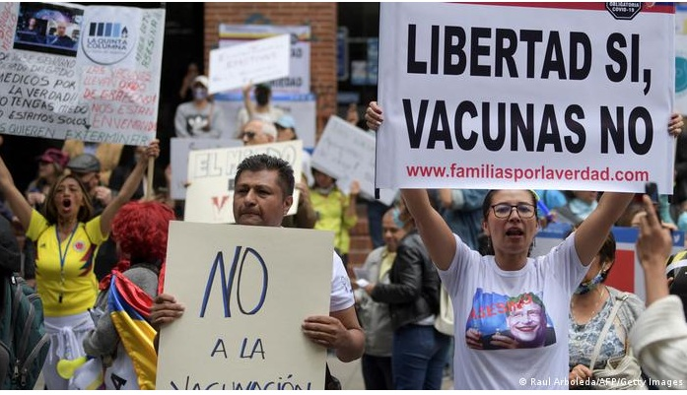

Slide 47
SUS CONSECUENCIAS
Y tenemos un problema, porque el Estado de Bienestar históricamente se construyó con ciudadanos capaces de pensar lo colectivo, de confiar en lo público y de sostener proyectos comunes.
BIENESTAR IMPLICA SOLIDARIDAD
Hoy, en cambio, se intenta construir con:
sujetos fragmentados,
emocionalmente saturados,
Individualistas,
y con menor capacidad crítica.

Slide 48
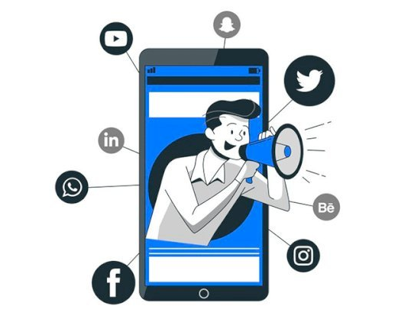
PARTE 3
Las redes sociales
¿nuevos espacios de lucha?

Slide 49
LAS REDES SOCIALES ¿NUEVOS ESPACIOS DE LUCHA?
Las redes no son espacios neutrales
• Son empresas privadas con lógica de lucro
• Su objetivo no es informar, sino retener atención
La verdad no es el criterio central de su funcionamiento.

Slide 50
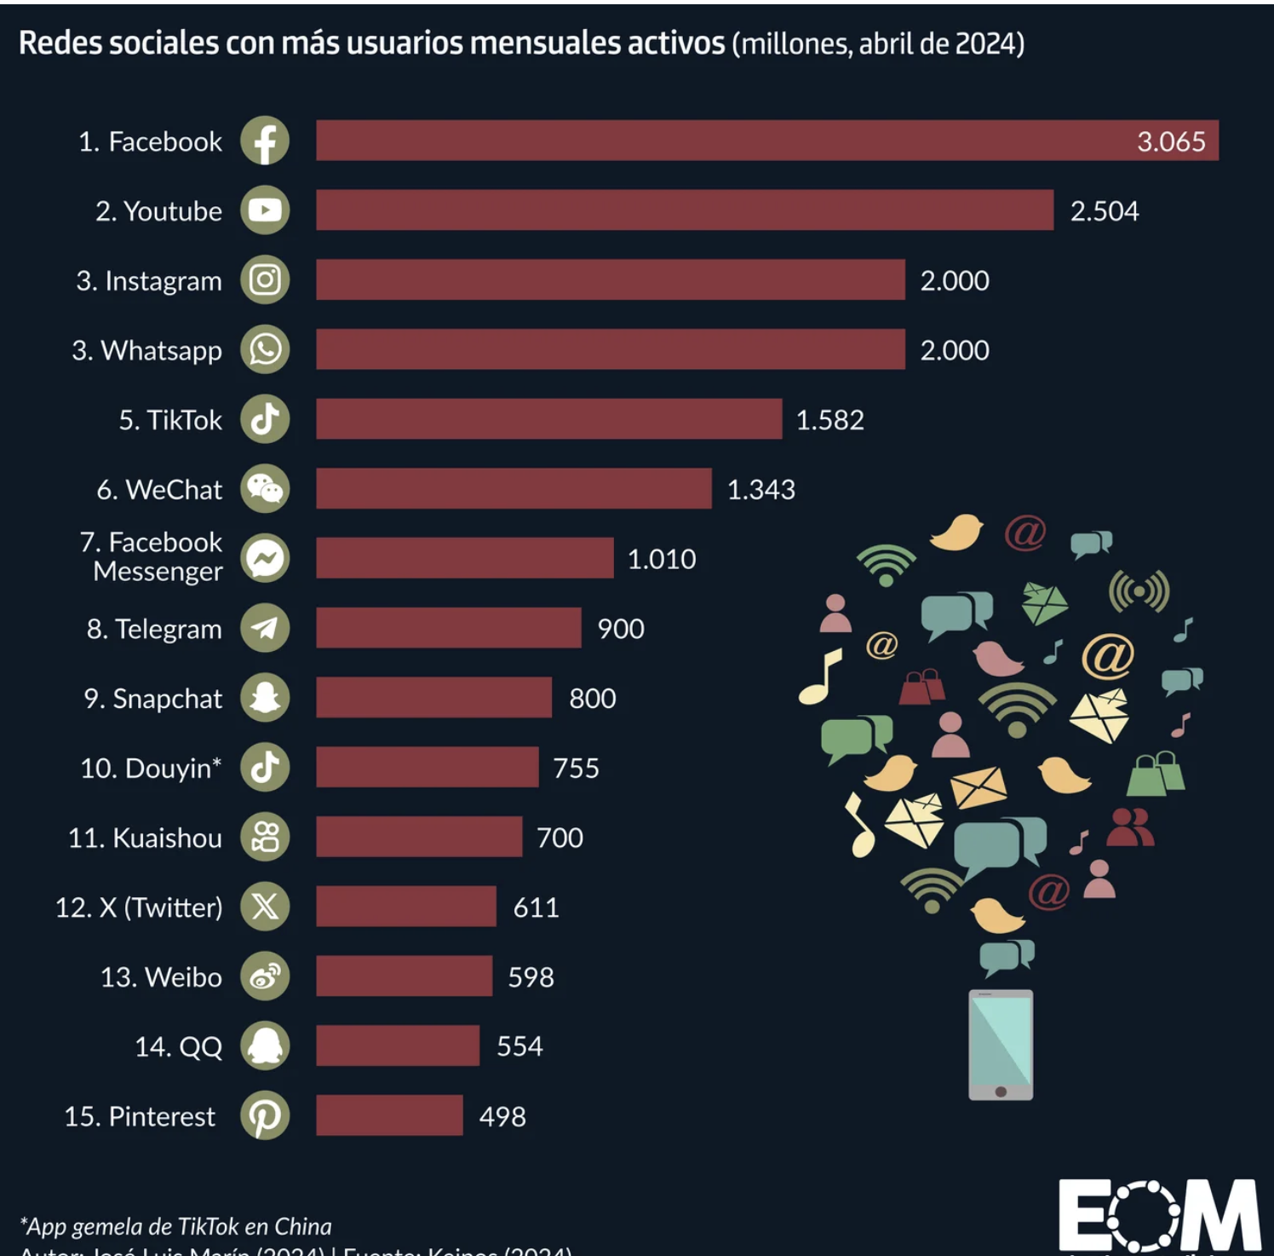

Slide 51
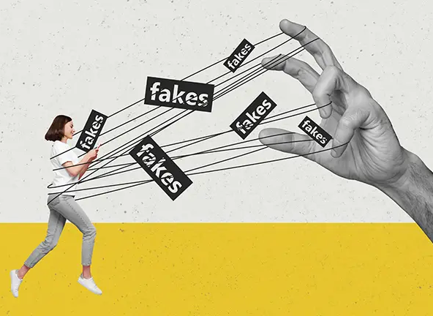
LAS REDES SOCIALES ¿NUEVOS ESPACIOS DE LUCHA?
La verdad compite en desventaja
La información verificada:
• es más lenta
• más compleja
La desinformación:
• es simple
• emocional
• viral

Slide 52
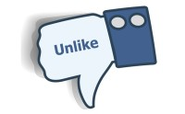
LAS REDES SOCIALES ¿NUEVOS ESPACIOS DE LUCHA?
Nos enfrentamos a algoritmos que priorizan la polarización y el conflicto.
Porque:
Implican más interacción
Aumentan el número de reacciones
Permiten obtener más datos sobre las personas y sus comportamientos
La confrontación se vuelve rentable.

Slide 53
LAS REDES SOCIALES ¿NUEVOS ESPACIOS DE LUCHA?
Producción estratégica de desinformación
• Bots, cuentas coordinadas, granjas de contenido
• Campañas deliberadas
La mentira no es accidente, es estrategia.

Slide 54
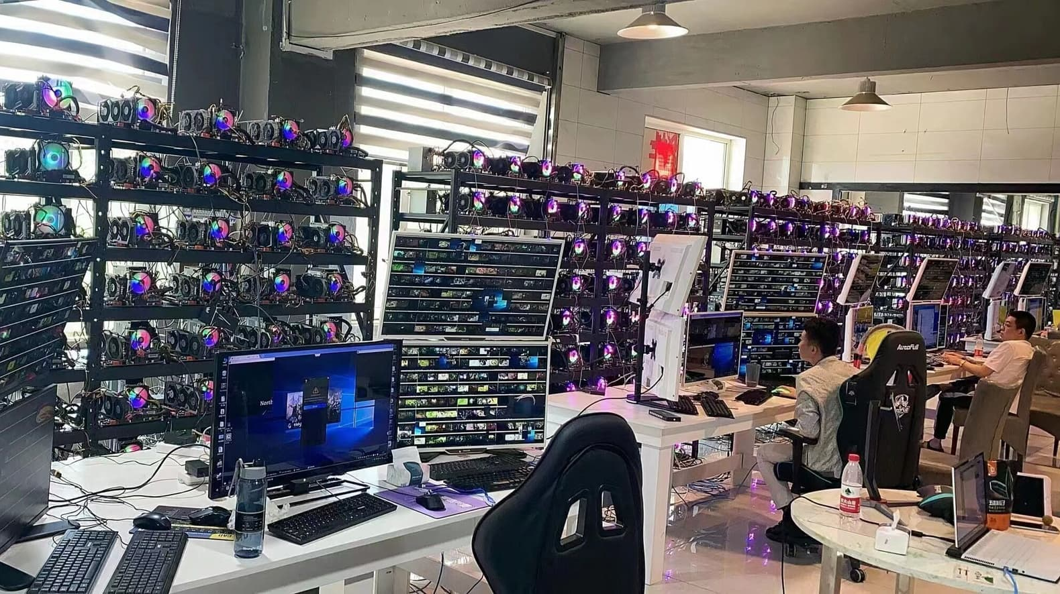

Slide 55
LAS REDES SOCIALES ¿NUEVOS ESPACIOS DE LUCHA?
Hoy no basta con que algo sea verdadero.
La verdad tiene que competir en un ecosistema diseñado para viralizar lo emocional, lo simple y lo polarizante.
Por eso, lo que está en disputa no es solo la verdad, sino la capacidad de hacerla visible, creíble y compartida.

Slide 56

LAS REDES SOCIALES ¿NUEVOS ESPACIOS DE LUCHA?
¿Es posible debatir en redes?
¿No será que nos están llevando al terreno en que quieren que estemos?
¿Debemos comunicar en los lenguajes de la época?
¿Es una buena estrategia comunicativa simplificar, usar las emociones?

Slide 57
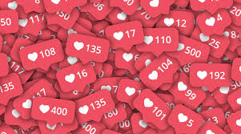
LAS REDES SOCIALES ¿NUEVOS ESPACIOS DE LUCHA?
No estamos frente a una crisis informativa, sino ante una mutación del campo de batalla político.
Responder en redes suele ser un error estratégico. La izquierda, en particular, ha caído con frecuencia en esta trampa: confundir visibilidad con influencia, likes con hegemonía y tendencias con poder.

Slide 58
LAS REDES SOCIALES ¿NUEVOS ESPACIOS DE LUCHA?
En tiempos de guerra neocortical, donde la disputa es por la atención, la emoción y la percepción, la verdad emancipadora no puede nacer del mismo dispositivo que organiza la dominación.
La izquierda no va a perder la batalla de la verdad por no estar todo el tiempo en redes.
Recuperar la verdad política hoy no es gritar más fuerte, sino pensar mejor, colectivamente.

Slide 59
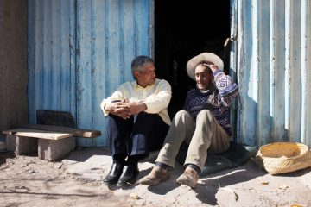
LAS REDES SOCIALES ¿NUEVOS ESPACIOS DE LUCHA?
Los grandes procesos políticos transformadores se construyeron formando cuadros, generando marcos de sentido, creando lenguajes comunes y estableciendo una brújula moral reconocible.
En lugar de hablarle a todos, todo el tiempo, la izquierda necesita hablarle bien a algunos, de forma sostenida.

Slide 60

LAS REDES SOCIALES ¿NUEVOS ESPACIOS DE LUCHA?
La formación política, el debate serio, los espacios de lectura, los seminarios, los conversatorios, los podcasts largos, los encuentros presenciales.
Todo aquello que hoy parece “poco rentable” en términos algorítmicos, y que nos quieren convencer de que abandonemos porque no funciona, es, en realidad, la infraestructura cognitiva de la que tenemos que asirnos.

Slide 61
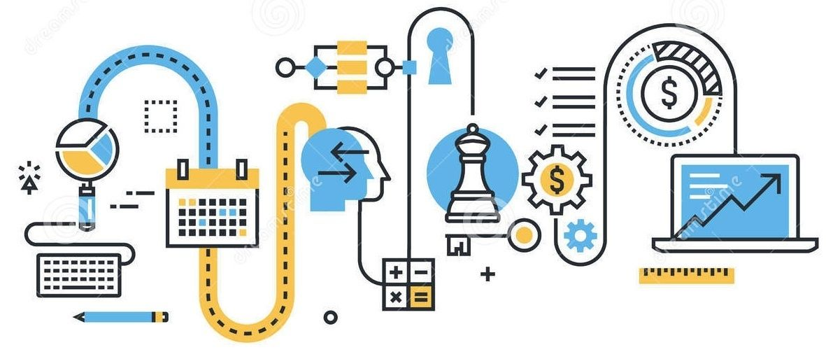
PARTE 4
OTROS Desafíos para el Estado de Bienestar

Slide 62

OTROS DESAFÍOS
Regular las plataformas y reconstruir derechos laborales.
Reconocer que hay nuevas formas de trabajo y garantizar:
• seguridad social
• protección
• estabilidad
Hemos avanzado, pero aún nos falta mucho.

Slide 63
OTROS DESAFÍOS
El Estado ha tenido que entrar a la transformación digital. Hoy hablamos de Gobierno digital, telemedicina, expedientes electrónicos.
Un gran desafío es recuperar la centralidad de lo público. Lograr que:
• los datos
• la infraestructura digital
• los servicios estratégicos
sean bienes de la Nación.

Slide 64
OTROS DESAFÍOS
Para ello, debemos construir soberanía tecnológica. A través del desarrollo de:
• infraestructura propia
• nube pública
• software estatal
¿Los softwares que se usan en las unidades de salud son propios?
¿La data de nuestra derechohabiencia está en nube pública?

Slide 65
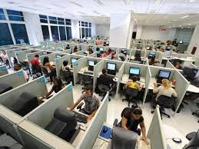
OTROS DESAFÍOS
Humanizar la digitalización
Tecnología:
Inclusiva e incluyente
Con enfoque de derechos
Con trato digno

Slide 66
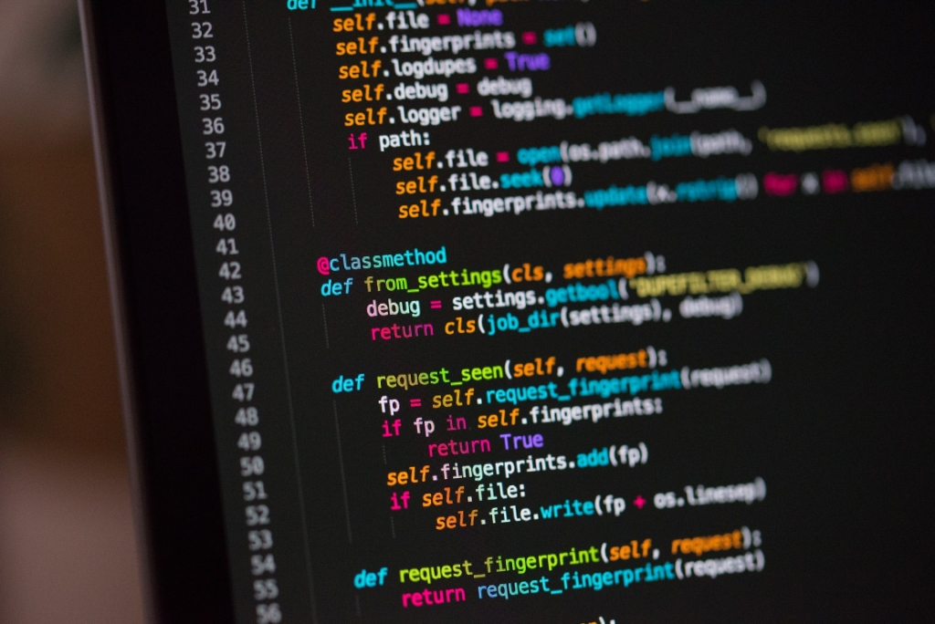
OTROS DESAFÍOS
Garantizar transparencia algorítmica
Auditoría pública
Explicabilidad de decisiones

Slide 67


Slide 68
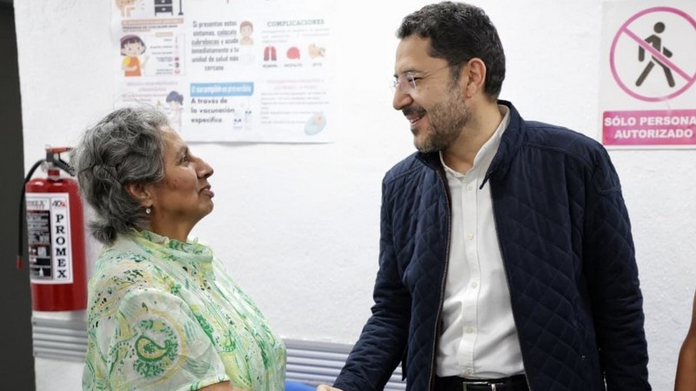
OTROS DESAFÍOS
Reconstruir lo colectivo. Formación ciudadana.
Fortalecer:
• comunidad
• solidaridad
• organización social
Programas como La Clínica es Nuestra coadyuvan a ello.

Slide 69

OTROS DESAFÍOS
Lograr soberanía narrativa.
Capacidad de construir relato propio.

Slide 70
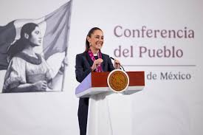
OTROS DESAFÍOS
Disputar el sentido común.
Resignificar la libertad, el trabajo, la salud, el bienestar, el Estado, la solidaridad, la igualdad.

Slide 71
CONCLUYENDO

Slide 72
El Estado de Bienestar hoy no solo se enfrenta a problemas fiscales o institucionales.
Se enfrenta a una transformación profunda de la sociedad:
sujetos con menor capacidad crítica,
plataformas que controlan,
algoritmos que median la realidad social,
y una disputa constante por la hegemonía cultural.

Slide 73
POR ESO, EL DESAFÍO NO ES SOLO REDISTRIBUIR RECURSOS, SINO RECONSTRUIR CAPACIDADES COLECTIVAS, PENSAMIENTO CRÍTICO Y SOBERANÍA SOBRE LO QUE PENSAMOS, VEMOS Y CREEMOS.

Slide 74
MUCHAS GRACIAS
Dra. juana e. Suárez Conejero

